Slide 1
Filozofski Fakultet u Beogradu
Evropska umetnost 19.veka
Tema: Viljem Blejk
Prezentaciju radile:
Pavlović Aleksandra IU09/59
Kuzminac Marija IU09/89
Božić Bojana IU09/95
Mentor:
Saša Brajović
Beograd, 2012.

Slide 2
Viljem Blejk
(1757-1827)

Slide 3
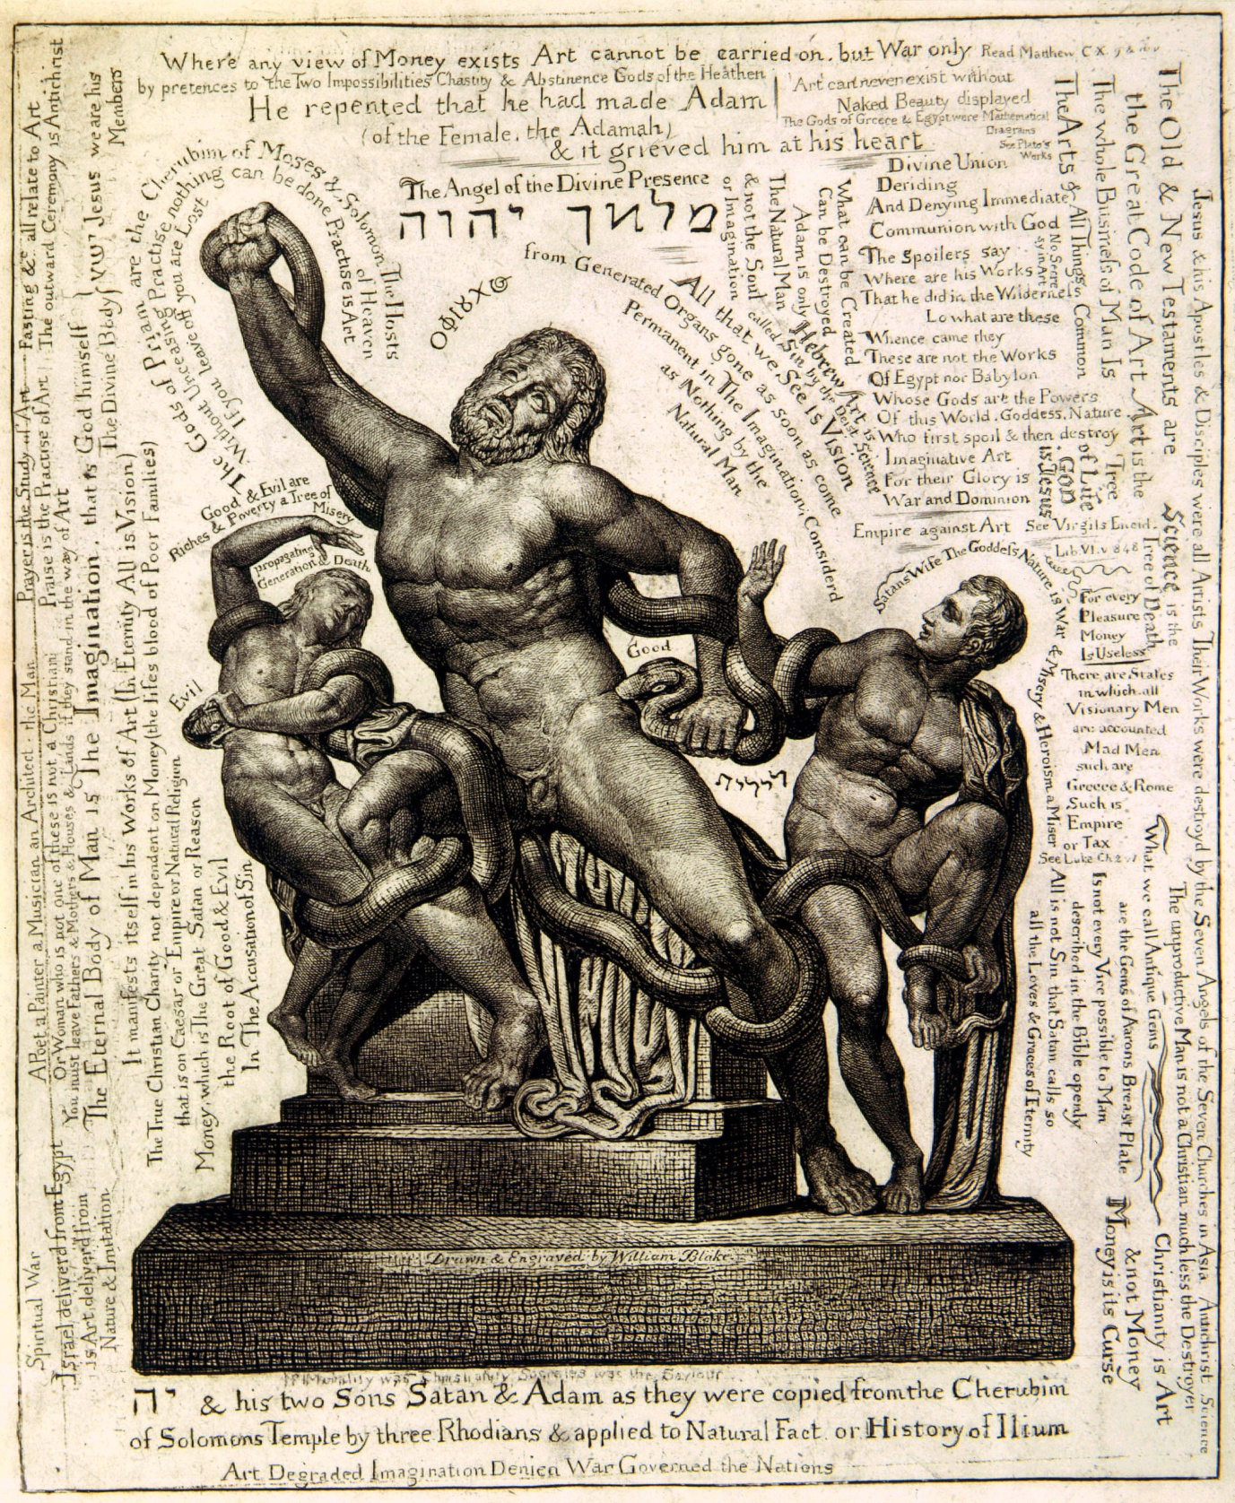
Laokoon

Slide 4
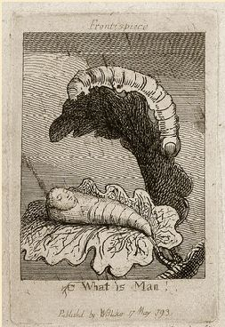
Vrata Raja

Slide 5
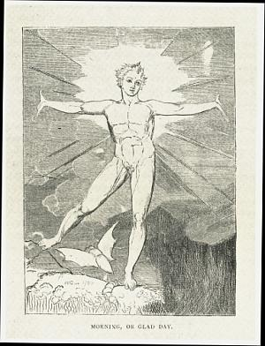
Radostan Dan

Slide 6
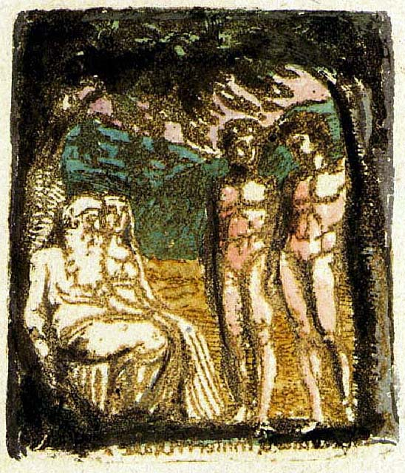
Nema prirodne religije

Slide 7
Pesme Nevinosti

Slide 8
Pesme Iskustva

Slide 9
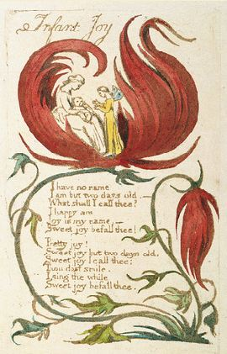
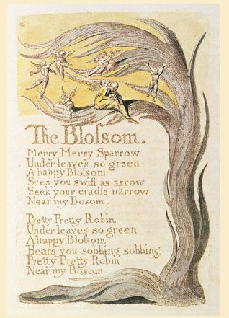
Detinja radost
Behar

Slide 10
Knjiga o Teli

Slide 11
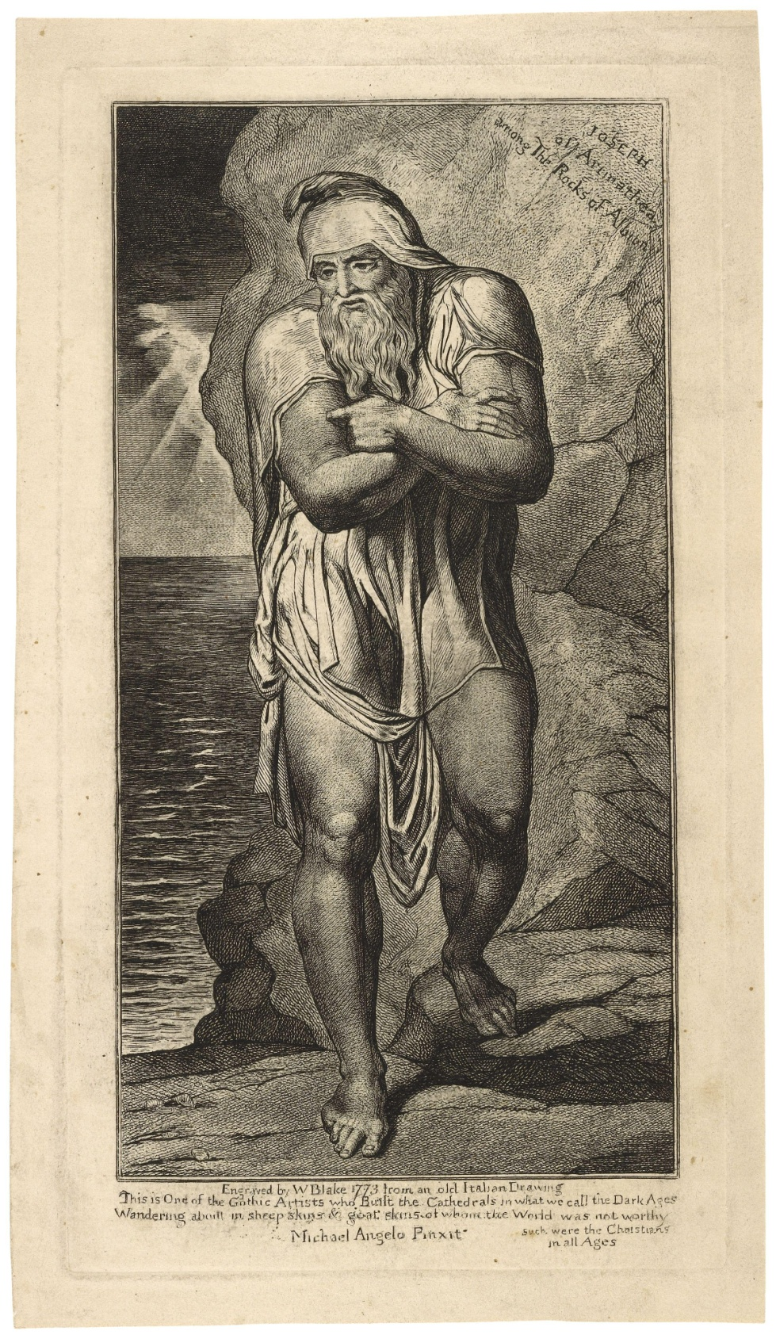
Josif iz Arimateje među stenama Albiona

Slide 12
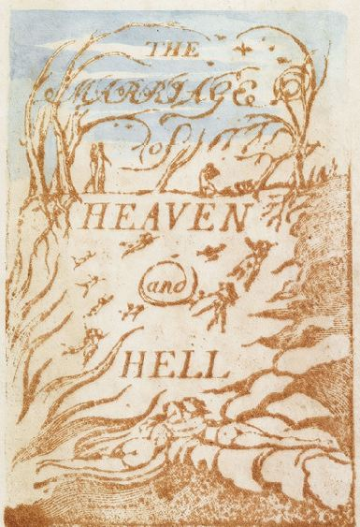
Venčanje Raja i Pakla

Slide 13
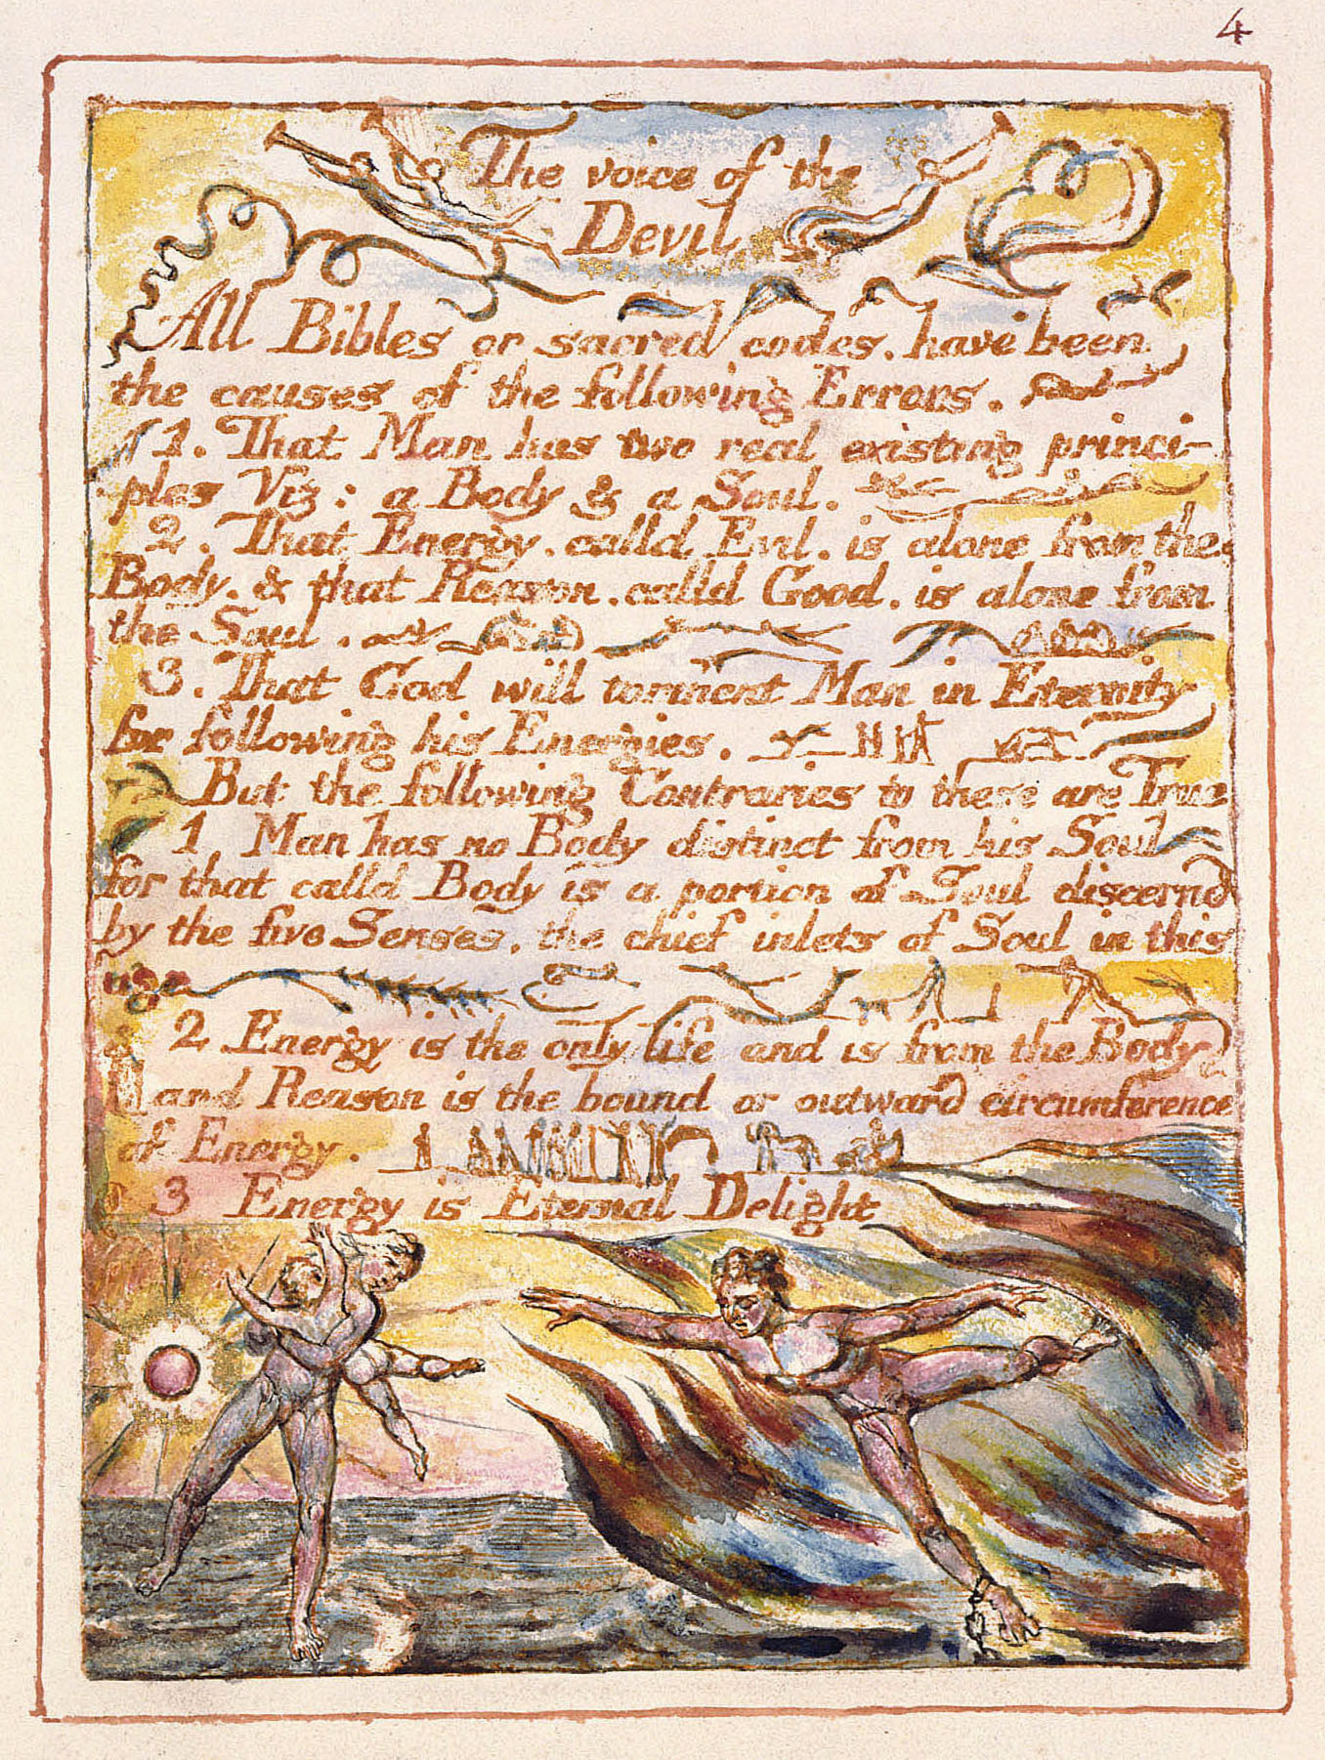
Dobri i loši Anđeli

Slide 14
Vizija kćeri Albionovih

Slide 15
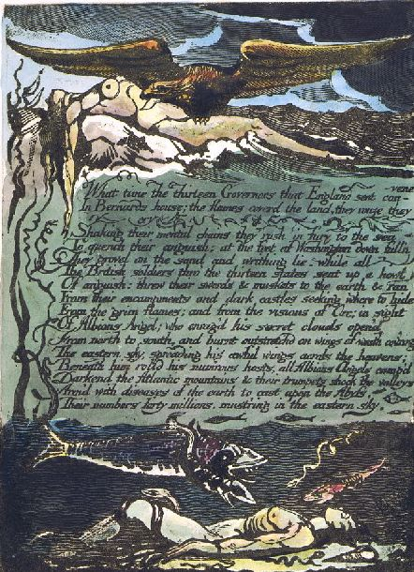
Amerika

Slide 16
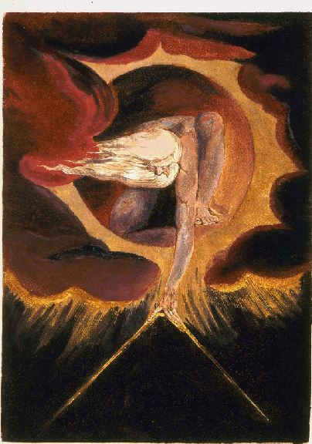
Evropa
Bog (Njutn) koji sekcira svet

Slide 17
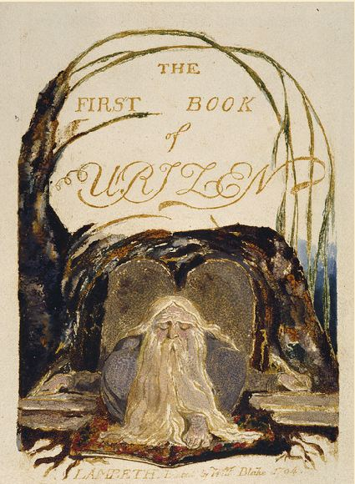
Knjiga o Urizenu

Slide 18
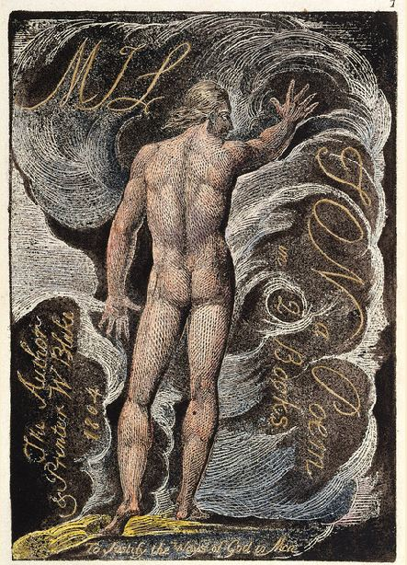
Poema o Miltonu

Slide 19
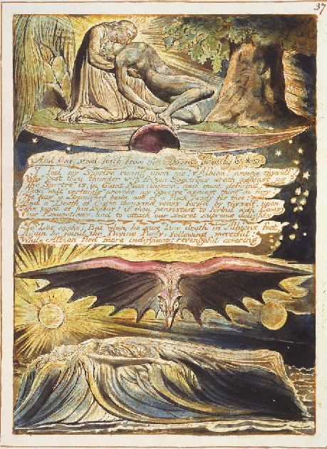
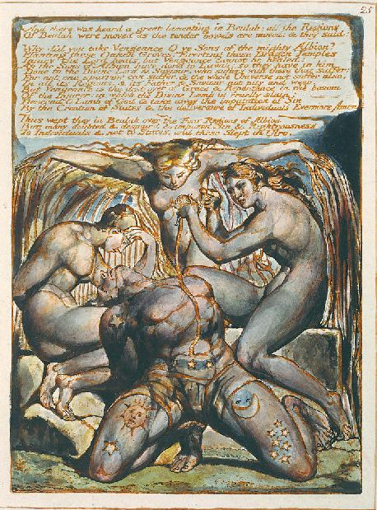
Jerusalim

Slide 20
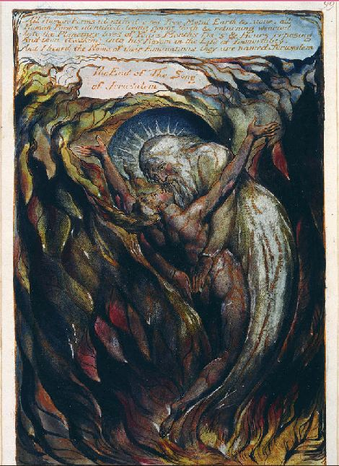
Sjedinjavanje Duše s Bogom (99. str Knjige Jerusalim)

Slide 21
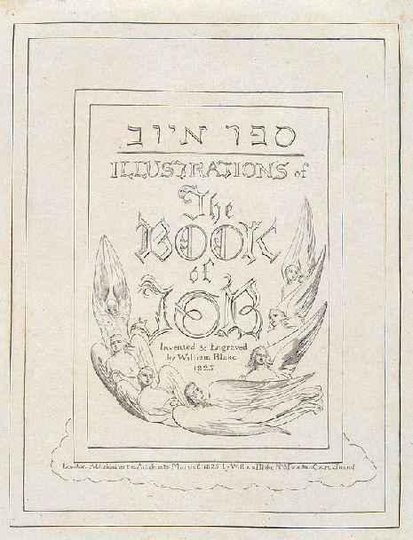
Knjiga o Jovu

Slide 22
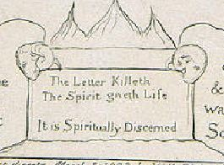
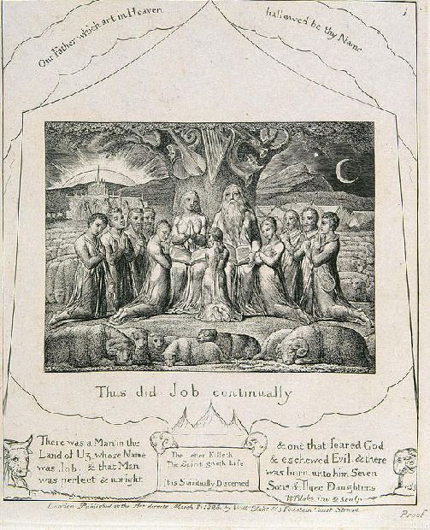
Knjiga o Jovu

Slide 23
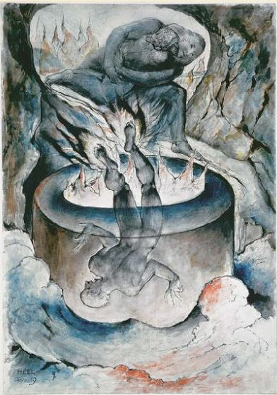
Ilustracija Danteove Božanske komedije

Slide 24
Literatura
Gradac 95’ 96’ 97’ Viljem Blejk, 1-38.
Gradac – Dž. Vingfild Digbi, O razumevanju Blejkove umetnosti, 58-76.
Gradac – E. Blant, Umetnost V. Blejka, Prve iluminirane knjige, 83-103.
Gradac – N. Šuica, Knjiga o Jovu, 170-191.
W. Vaughan, Romanticism and art (Blake 72-82.)

